Slide 1
Урок
русского языка

Slide 2
Минутка чистописания

Slide 3
Словарная работа
е
е
а
е
П..тухи, м..дведи, к .ртины, м..тро
а
а
о
и
е
я
..рбуз, м..лина, п..м..дор, з..мл..ника

Slide 4
Изменение
имени существительного
по падежам
Узнать названия падежей
и научиться правильно
определять падеж
имени существительного

Slide 5
У слова есть шесть падежей, Шесть верных маленьких пажей. Они проходят чередой, За слово в бой готов любой!

Slide 6
Именительный падеж
Я – именительный падеж,
И нет на мне чужих одежд.
Меня легко все узнают
И в подлежащие зовут.
Мои вопросы – кто? и что?
Ни с чем не спутает никто.

Slide 7
Родительный падеж
А я – падеж родительный.
Характер мой – общительный.
Кого? Чего? – и вот он я!
Возьмёте вы меня в друзья?

Slide 8
Дательный падеж
Я называюсь дательным,
Работаю старательно.
Кому отдать?
К чему призвать?
Лишь только я могу сказать.

Slide 9
Винительный падеж
А я – винительный падеж,
И я во всем виню невежд.
Зато отличников – люблю,
Для них «пятерки» я ловлю.
Кого назвать, во что играть,
Готов ребятам подсказать.

Slide 10
Творительный падеж
А я – творительный падеж,
Исполнен всяческих надежд.
Творите! – Чем?
Творите! – С кем?
Я подскажу вам - нет проблем!

Slide 11
Предложный падеж
А я – падеж предложный.
Со мною случай сложный.
Мне без предлогов свет не мил.
О ком, о чём я говорил?
Ах да, нужны предлоги!
Без них мне нет дороги.
.

Slide 12
Вот такие падежи. А ты с ними подружи, Будешь грамотно писать И пятерки получать.
Склонение

Slide 13
И.п. - Иван
Р.п. - Рубит
Д.п. - Дрова,
В.п. - Варвара
Т.п. - Топит
П.п. - Печку

Slide 14
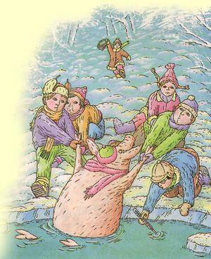
Физминутка

Slide 15
Тихон ХОБОТОВ. СВИНЬЯ В ПОЛЫНЬЕ
Шла весной по льду свинья.
Ей попалась полынья.
Плюх!.. Торчит из полыньи
Только хвостик от свиньи.
Мы скорее к полынье,
Мы помочь хотим свинье.
Сами - чуть не в полынью,
Но спасли-таки свинью!..
Недовольны мы свиньёй:
Разве шутят с полыньёй?
Вспоминайте о свинье,
Чтоб не плавать в полынье!

Slide 17
И.п.
Р.п.
Д.п.
В.п.
Т.п.
П.п.
Кто?
Мама,
что?
добро
Кого?
Мамы,
чего?
добра
Кому?
Маме ,
чему?
добру
Кого?
Маму ,
что?
добро
Кем?
Мамой,
чем?
добром
О Ком?
О Маме,
О чём?
О добре

Slide 18
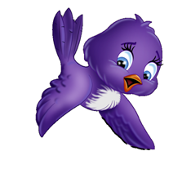
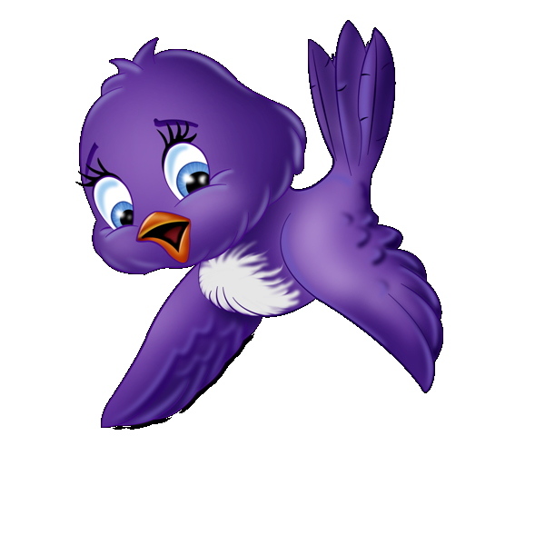

Slide 20
Сегодня на уроке:
Мне понравилось…
Мне удалось…
Я порадовался за…
Мне надо ещё поработать над…

Slide 21
Чтобы видеть всё вокруг,
Надо быть внимательным.
Окружающий нас мир
Очень занимательный.
Под листочек загляни,
Солнышку обрадуйся,
Всем вокруг ты помоги,
Руку другу протяни-
Вот и замечательно!

Slide 22
СПАСИБО ЗА РАБОТУ!

